Slide 1
Волшебный мир 3d- технологии
Мастер-класс
Создание объемной фигуры с помощью аддитивных технологий – 3d-ручки
Автор: Чеверда Екатерина Анатольевна
Педагог дополнительного образования
МБОУ ДО КВАНТОРИУМ
г. Комсомольск-на-Амуре

Slide 2
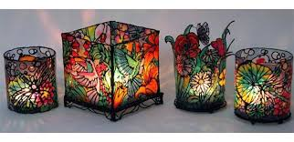
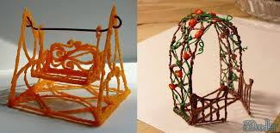
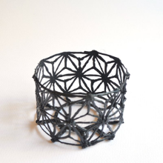
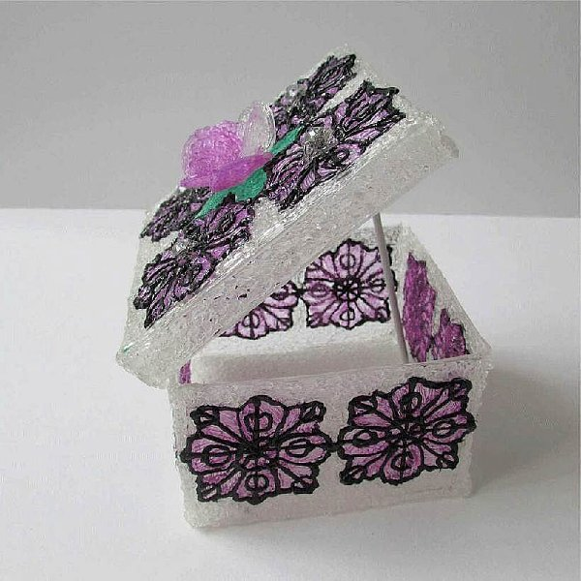
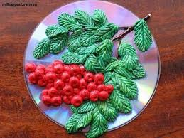
Технологии не стоят на месте. То, что трудно было себе даже представить еще несколько лет назад, сегодня – реальность. Теперь ваши рисунки выходят за пределы листа бумаги и переносятся в трёхмерное пространство. Создание рисунков в воздухе – инновационное, необычное хобби для детей и взрослых.

Slide 3
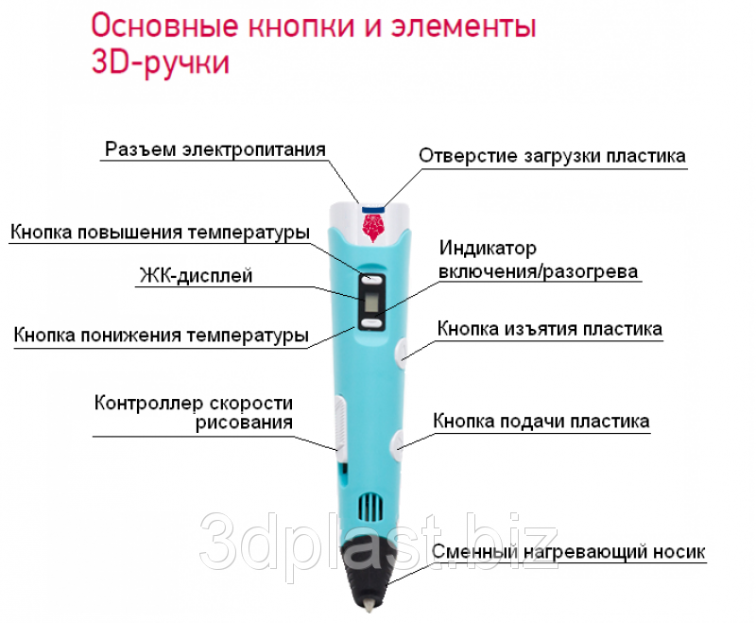
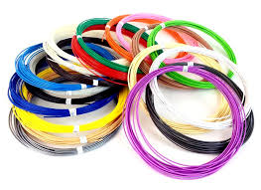
Вам предстоит сделать рисунок 3d-ручкой на плоскости и рисунок в объеме. При помощи компактного электромотора внутри ручки тонкий, нитевидный пластик протягивается через корпус, нагревается и выталкивается через сопло. Расплавленный пластик моментально застывает в воздухе, материализуя творческие задумки рисующих.

Slide 4
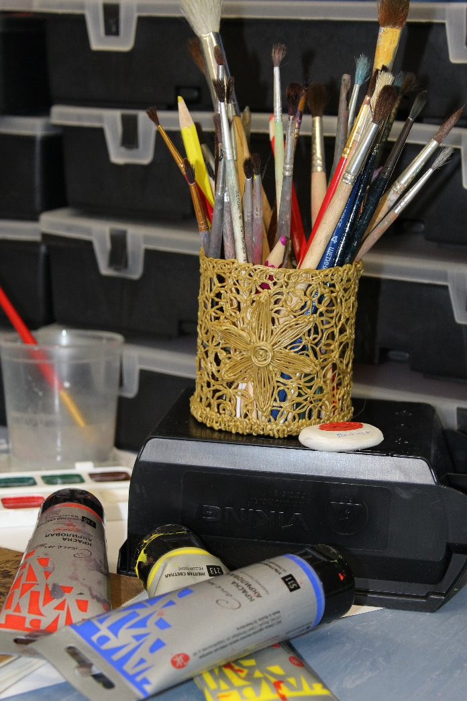
КАРАНДАШНИЦА Необходимые материалы для работы:
Форма(пустая банка или пластиковая бутылка).
Линейка
Альбомный лист.
Простой карандаш.
Ножницы.
Клей ПВА.
3d ручка.
Пластиковая нить ABS или PLA.

Slide 5
Этапы мастер-класса
Этап 1
Подготовка 3d-ручки к работе:
-соблюдая технику безопасности при работе с электроприборами, подсоединяем блок питания к ручке;
-несколько раз нажимаем на маленькую клавишу со стрелкой вниз, чтобы ручка начала нагреваться;
- когда загорится зеленая лампочка, заправляем пластиковую нить в ручку. Для этого нужно вставить пластик в отверстие вверху прибора и одновременно нажимать на клавишу подачи пластика(см.слайд 3) до тех пор, пока не появится расплавленная нить из керамического наконечника.

Slide 6
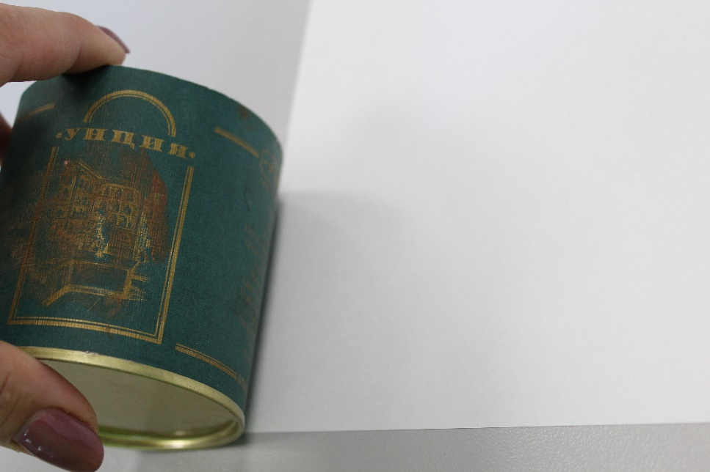
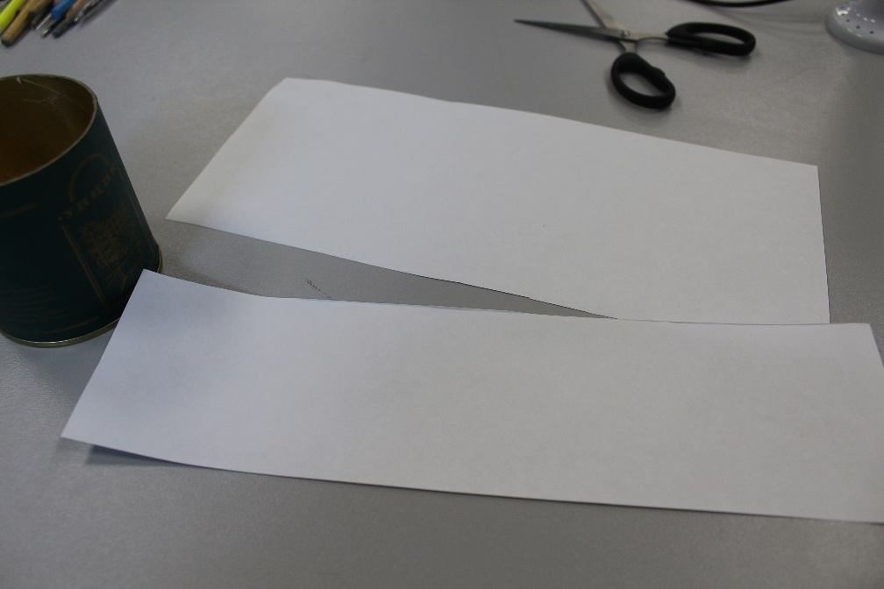
Этап 2
Отмеряем высоту (по желанию) будущей карандашницы на альбомном листе, чертим линию под линейку карандашом и аккуратно по ней ножницами отрезаем полоску бумаги.

Slide 7
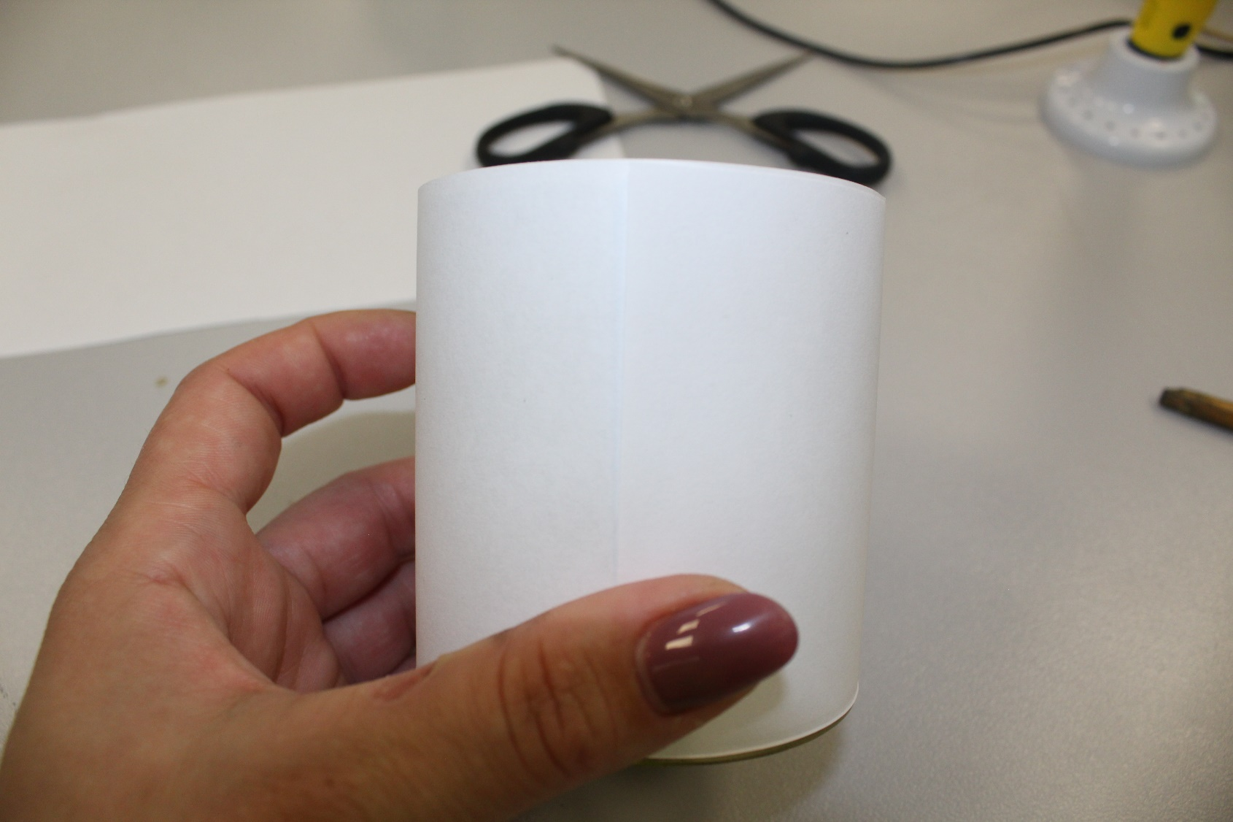
Оборачиваем полоску бумаги вокруг формы(баночка или пластиковая бутылка), фиксируем края клеем.

Slide 8
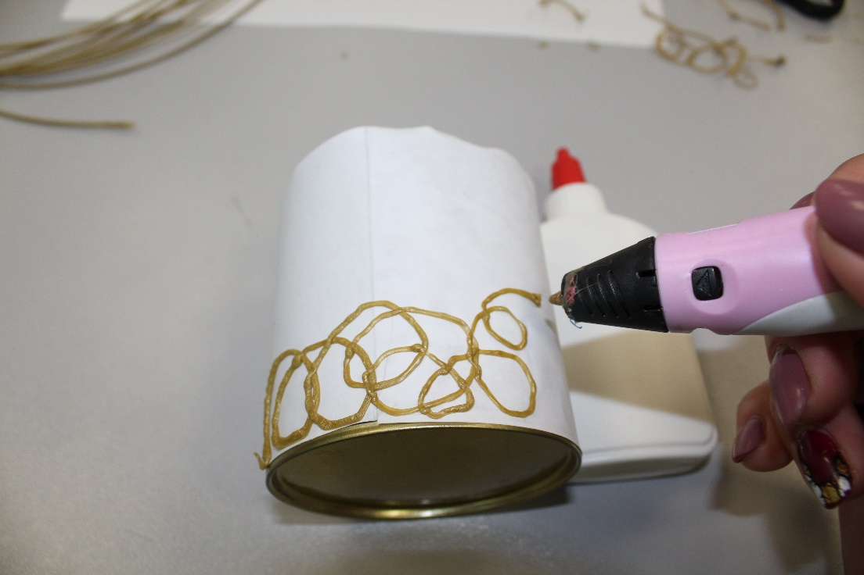
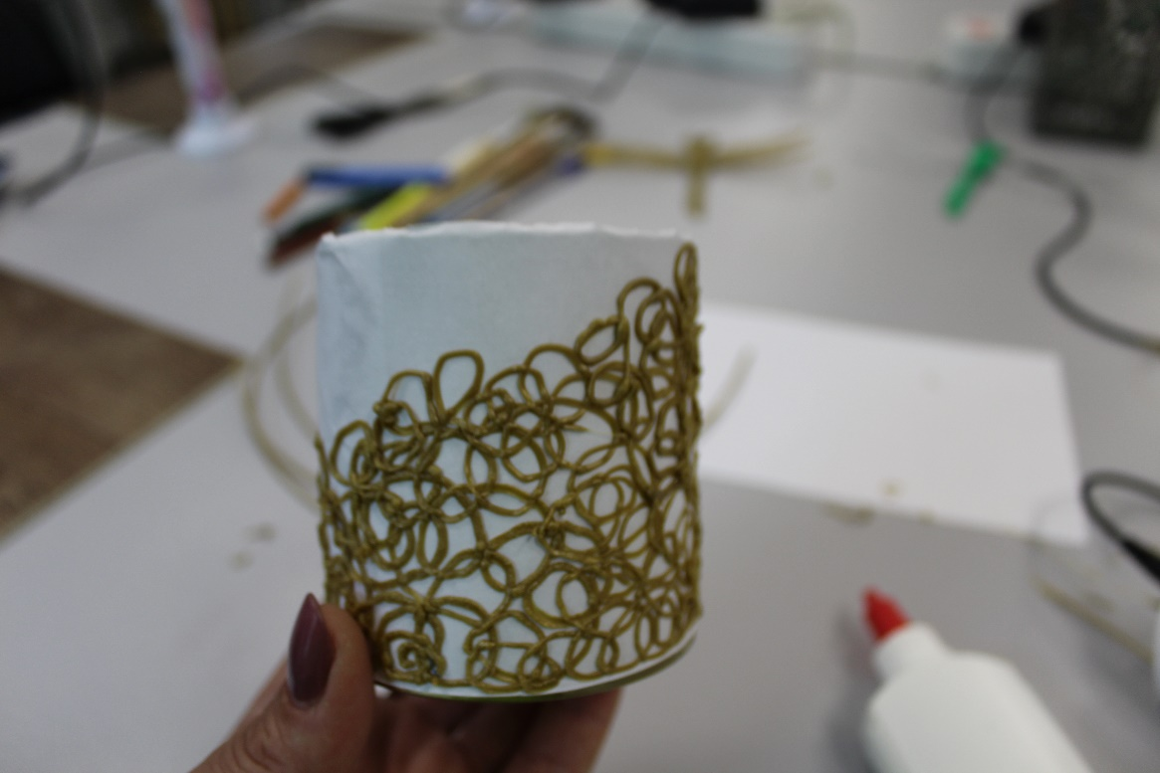
Этап 3
Берем подготовленную 3d-ручку и начинаем плавно наносить расплавленный пластик круговыми движениями на заготовку, постепенно заполняя всю поверхность.

Slide 9
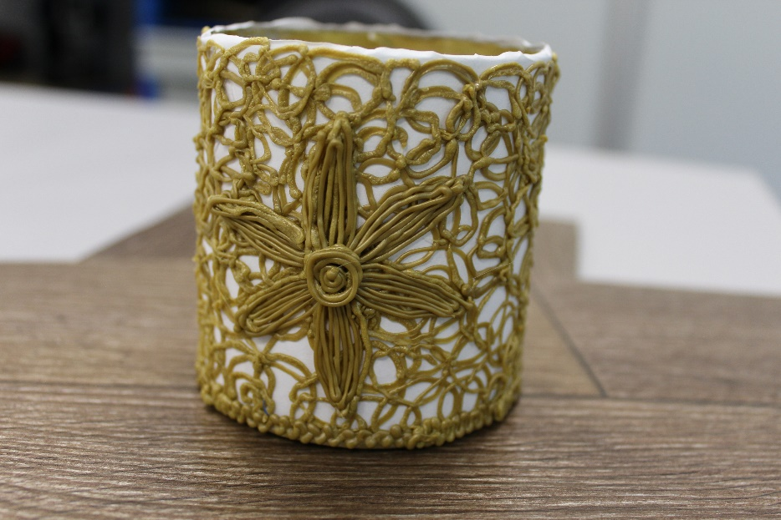
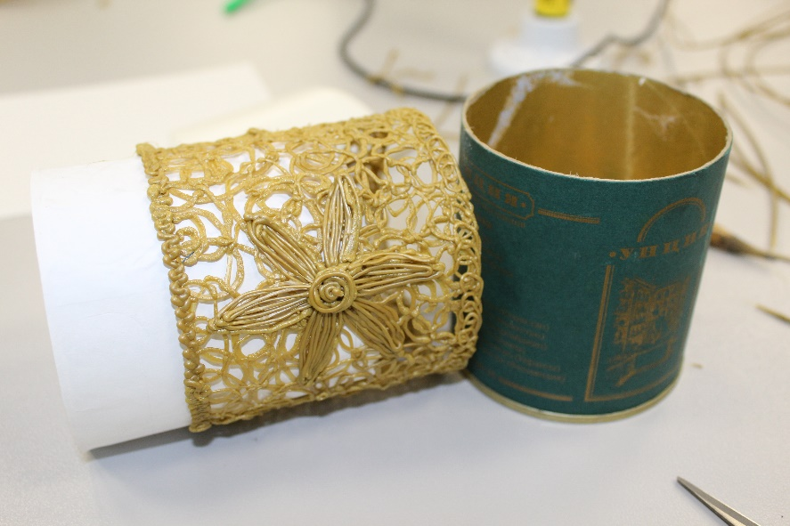
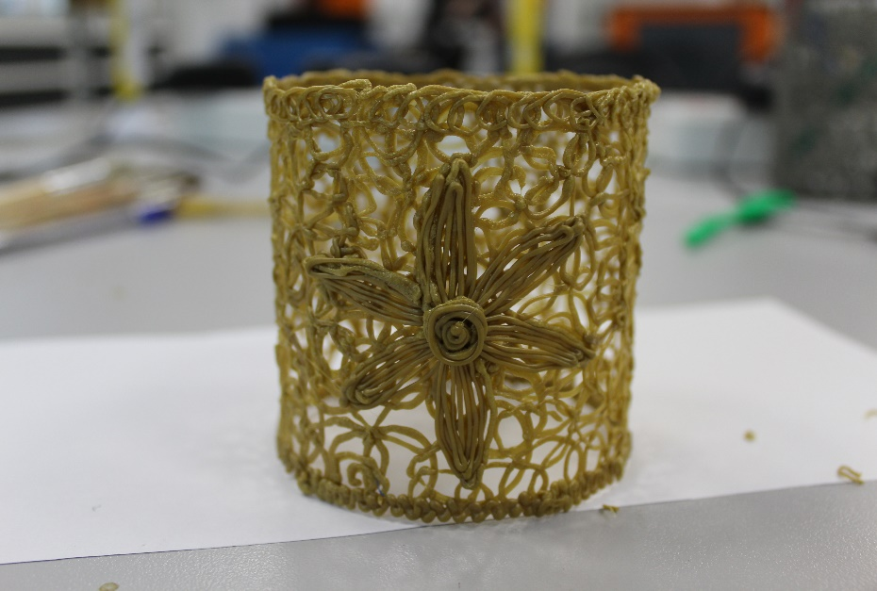
По желанию, можно украсить каким-нибудь декоративным элементом(стразы, пуговицы, искусственные цветы и т.д.) одну сторону или же всю поверхность карандашницы, пофантазируйте.
После декорирования, аккуратно снимаем заготовку с формы и убираем бумагу с пластика.

Slide 10
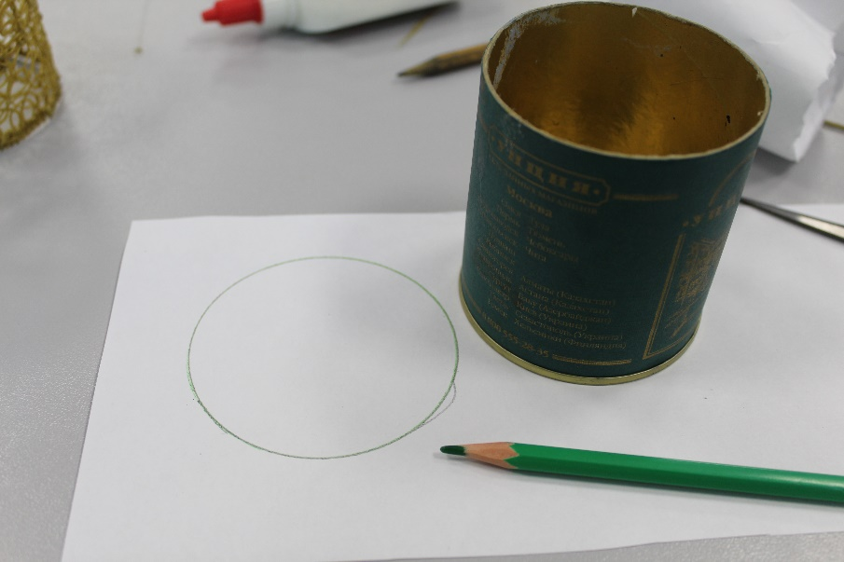
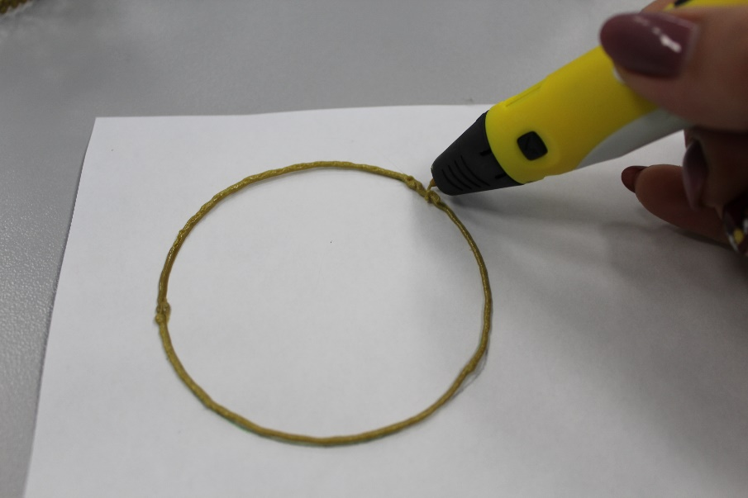
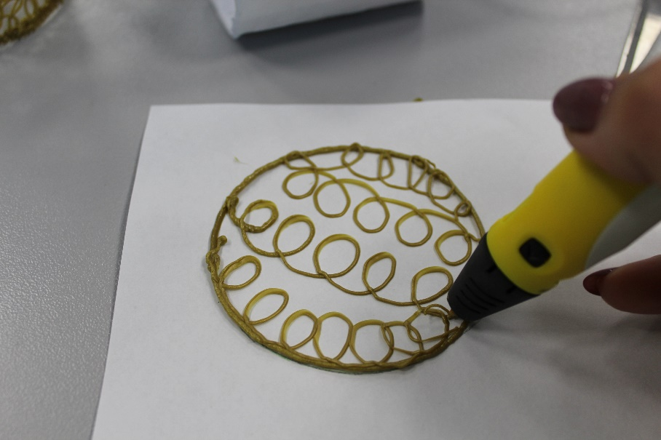
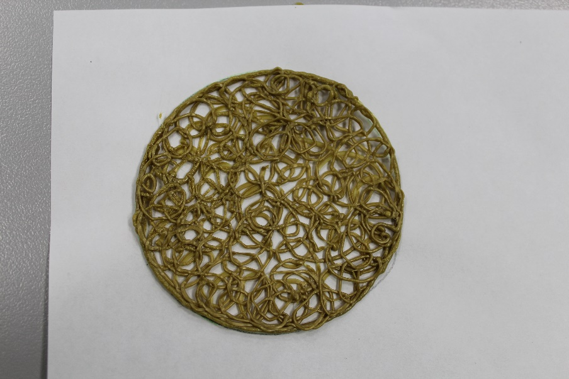
Очерчиваем дно баночки на альбомном листе и заполняем его пластиком так же, как делали корпус.

Slide 11
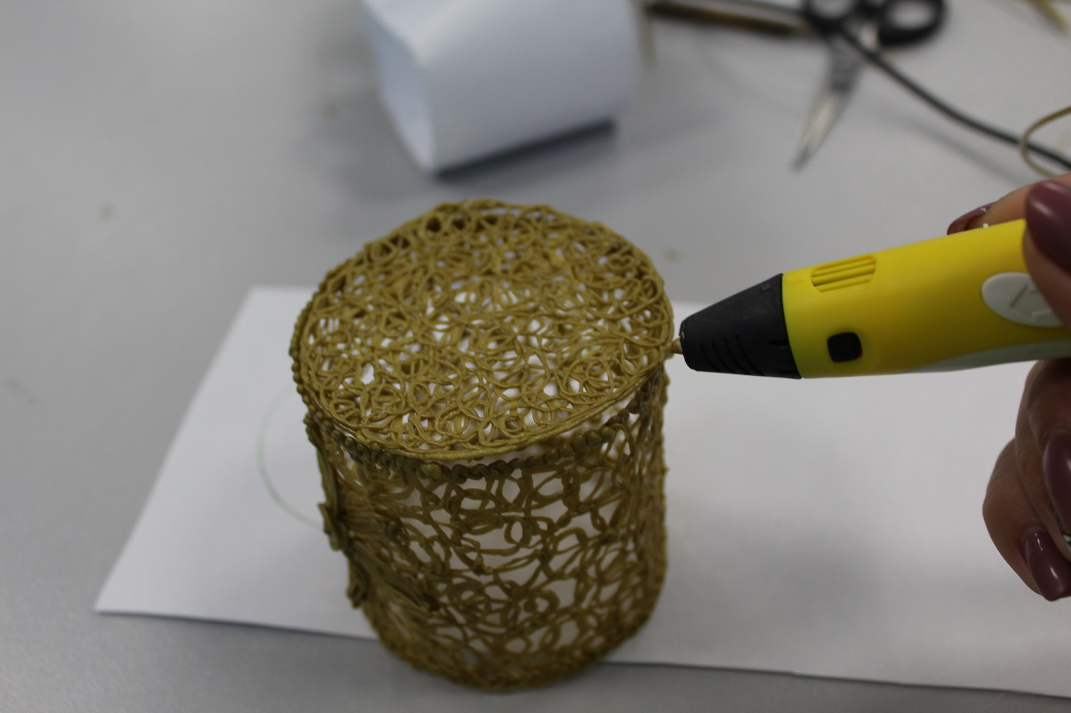
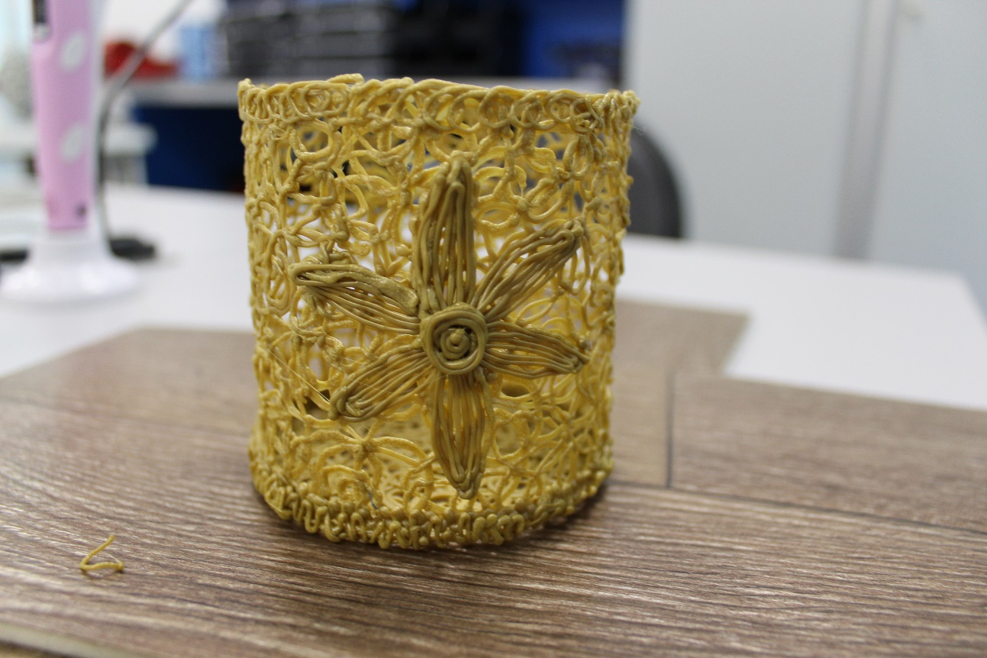
Сняв дно карандашницы с листка, зигзагообразными движениями соединяем его с корпусом, следя за тем, чтобы шов был ровный.

Slide 12
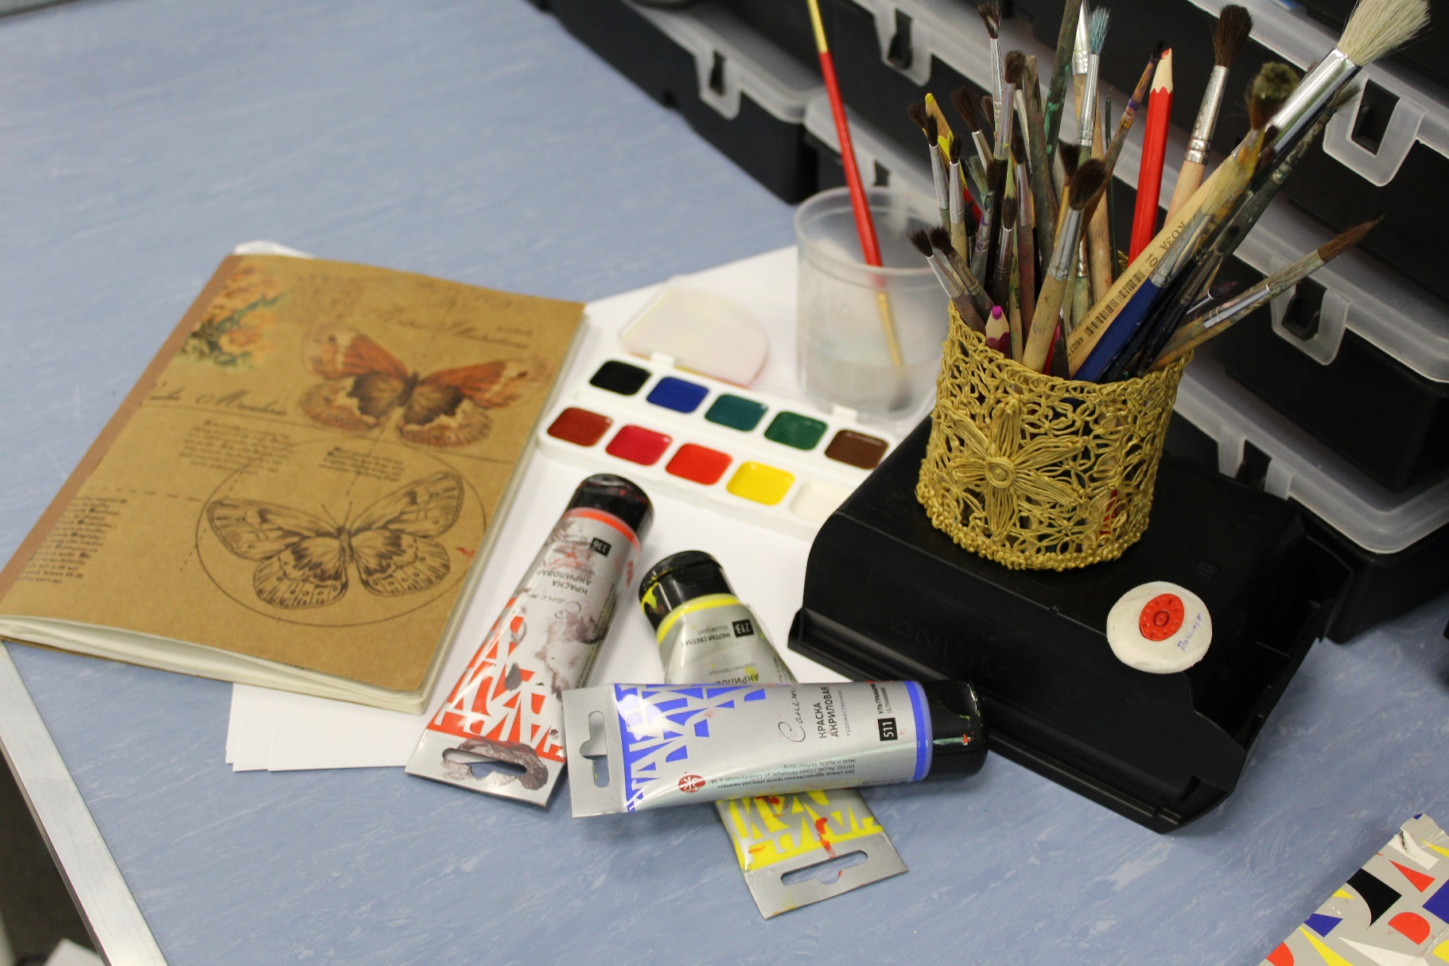
А теперь громко аплодируем себе за свое творчество и эксклюзивный элемент интерьера!

Slide 13
СПАСИБО ЗА ВНИМАНИЕ!

